Slide 1
Многоязыковая онлайн школа
Комарова Алина

Slide 2
Актуальность проекта
2/3 россиян считают, что изучать иностранные языки важно и нужно
ВЦИОМ: самый активный интерес к изучению иностранных языков наблюдается у людей в возрасте 18-24 лет
Источник: https://journal.tinkoff.ru/foreign-languages-stat/
Прибавка к зарплате при знании иностранного языка в зависимости
от занимаемой должности:
от 8 до 22% в России

Slide 3
Проблема
Приложения и платформы предлагают геймифицированный подход
Изучение иностранных языков считается сложным и долгим процессом
Преподаватели и репетиторы - индивидуализированный
Почему существующих вариантов
решения не достаточно?
Но нет ни одного сервиса, предлагающего одновременно индивидуализированный и геймифицированный подход
к быстрому освоению иностранного языка

Slide 4
Решение
😍
музыка
игры
😍
тексты
презентации
видео
😍
+
=
😍
Мы упрощаем форму изучения иностранных языков с помощью инструмента - платформы, на которой студент в форме игры (геймификация) изучает иностранный язык только в тех сферах, которые ему интересны (персонализация процесса обучения)

Slide 5
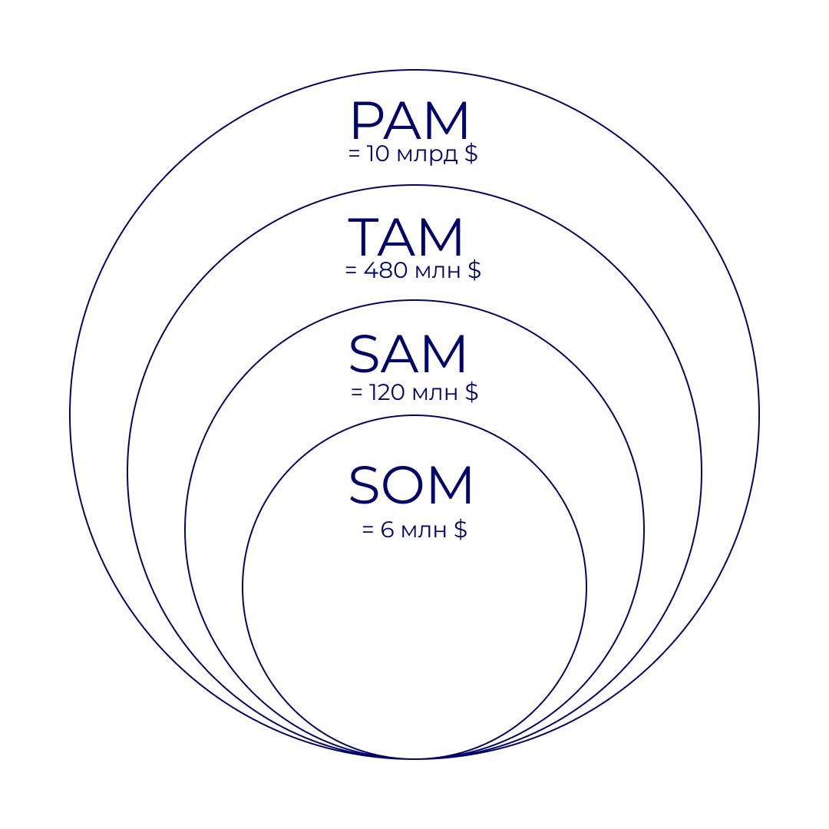
Рынок
Наш рынок – СНГ
В будущем планируем выйти на рынок Дубая

Slide 6
Конкуренты
Основные конкуренты:
Уровень конкуренции на рынке - высокий
Приложения для изучения иностранных языков;
2. Онлайн-школы иностранных языков;
3. Оффлайн-школы иностранных языков;
4. Частные репетиторы и блогеры, запускающие курсы по иностранным языкам.

Slide 7
Бизнес-модель
Оплата - подписка за платформу (форматы: 1 месяц/ 6 месяцев/ 1 год)
Оплата индивидуальных уроков с преподавателем (1 урок/5 уроков/10 уроков/20 уроков)
* При оплате индивидуальных занятий все материалы платформы бесплатны для студентов
AVP = 10 тыс. руб.
LTV: > 12 месяцев

Slide 8
Способы монетизации
Прямые продажи
Реклама смежных отраслей на платформе

Slide 9
Текущие результаты
Наличие методологии и видео уроков - индивидуальные занятия с преподавателем, персонализированный и геймифицированный подход обучения на занятиях
100 учеников из разных стран
7 языков
Штат преподавателей
Основная цель участия в акселераторе - создание платформы.
Механизм работы с учениками и методология - выстроены, процесс геймификации на занятиях - отмечен

Slide 10
Планы развития
Мы готовы для исследования других сегментов ЦА и масштабирования платформы под них
Пример: для детей дошкольного возраста и школьников
Создание и развитие обучающей платформы
Выход на новый рынок
Открытие офлайн офиса

